Slide 1

STRASBOURG 2024
LE SEUM DU CALCIUM
Dans l’intimité de la lésion calcifiée
Modérateurs : Sébastien HESS – Julien LEMOINE

Slide 2
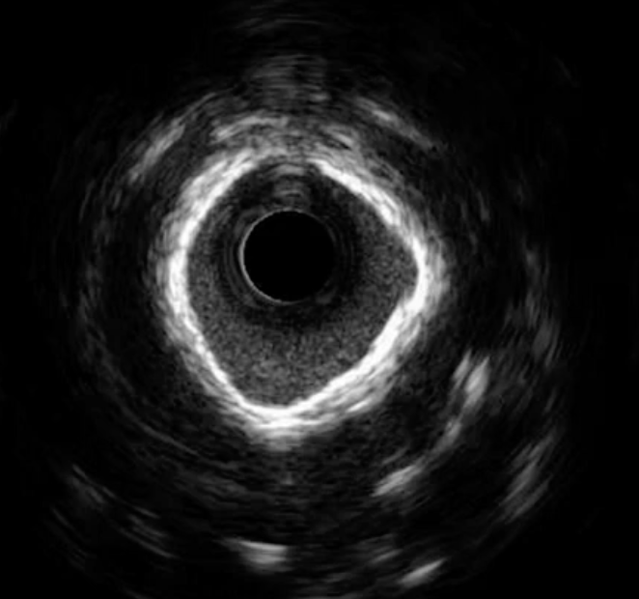
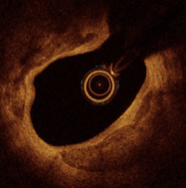

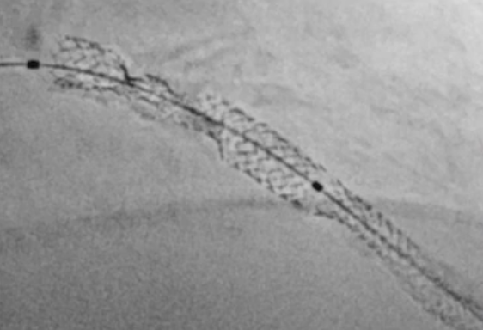
STRASBOURG 2024
DANS L’INTIMITÉ DE LA LÉSION CALCIFIÉE
Vincent HUMEAU
CH AUXERRE

Slide 3
Lésion calcifiée : augmentation de la prévalence :
STRASBOURG 2024
1) Facteurs de risque de calcification
  Âge avancé
  Sexe masculin, obésité, HTA, dyslipidémie, diabète, HTA, hérédité…
  Insuffisance rénale chronique
  Polyvasculaire
2) Aucun effet démontré des traitements médicamenteux pour lutter contre les calcifications.
3) Calcification : ennemi du chirurgien
4) Progrès technique, matériel et confiance en la PCI
Après 70 ans : 90% 👨‍🦳 et 67% 👵 = calcifications coronaires (Madhavan MV, JACC 2014)

Slide 4
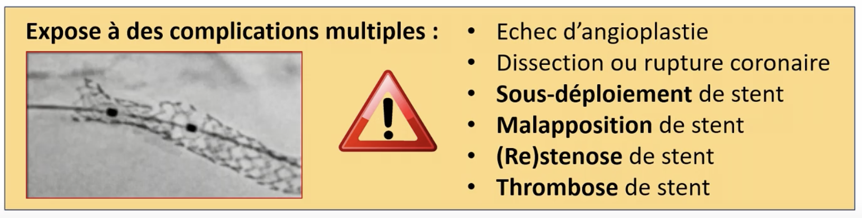
Pourquoi s’y intéresser : risque des lésions calcifiées ?
STRASBOURG 2024
Elément pronostic majeur +++
Savoir détecter les lésions calcifiées +++
Préparation de la lésion essentielle +++

Slide 5
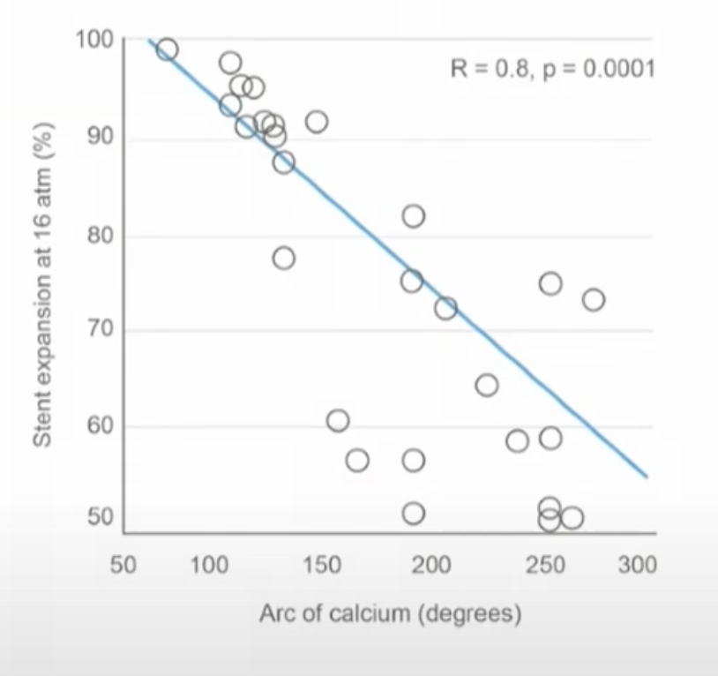
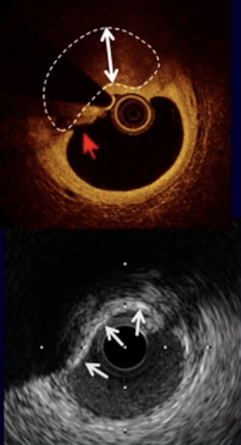

Pourquoi s’y intéresser : risque des lésions calcifiées ?
STRASBOURG 2024
Expansion des stents est corrélée négativement avec la longueur et l’épaisseur du Ca++ coronaire
Sous expansion de stents = MACE

Slide 6
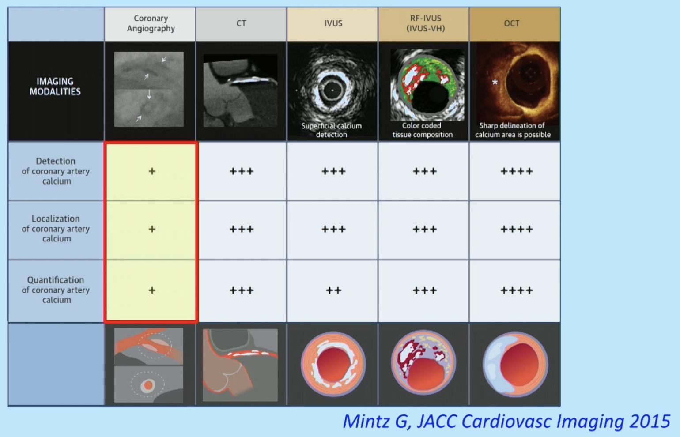
Lésion calcifiée : comment la détecter ?
STRASBOURG 2024

Slide 7
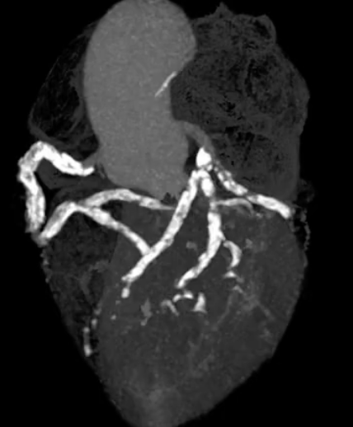
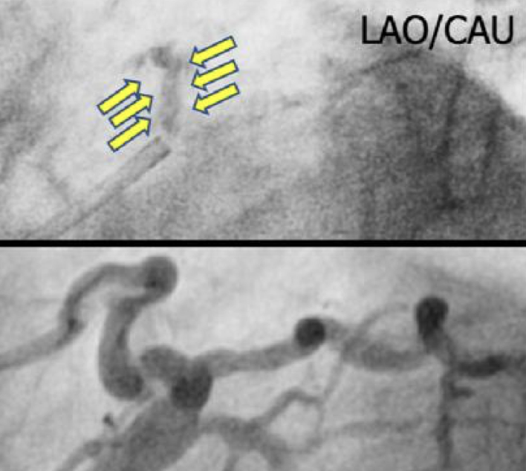
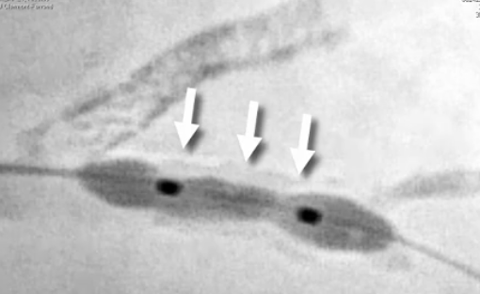
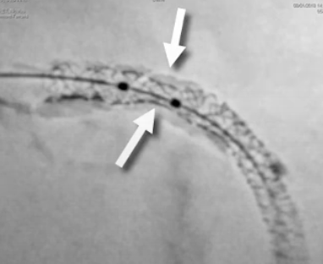
Comment la diagnostiquer ?
STRASBOURG 2024
En amont :
  Scintigraphie myocardique avec score calcique
  Coroscanner
Rayons X :
  Avant d’opacifier les coronaires
  Pendant l’injection
  Pendant l’inflation du ballon (bien contrasté…)
  Outils de rehaussement de stent (Stentboost, Clearstent…)
Notes:
Pourquoi utiliser l’imagerie : angiographie reste limitée pour évaluer les lésions calcifiées

Slide 8

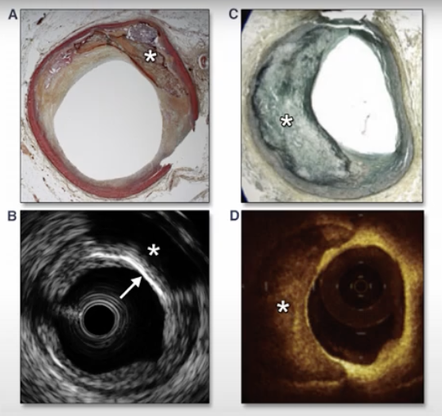
Imagerie intracoronaire :
STRASBOURG 2024
Diagnostic positif
Diagnostic différentiel (thrombus)
Bilan lésionnel
Guider la thérapeutique
Contrôler et optimiser le résultat
Comprendre les complications

Slide 9
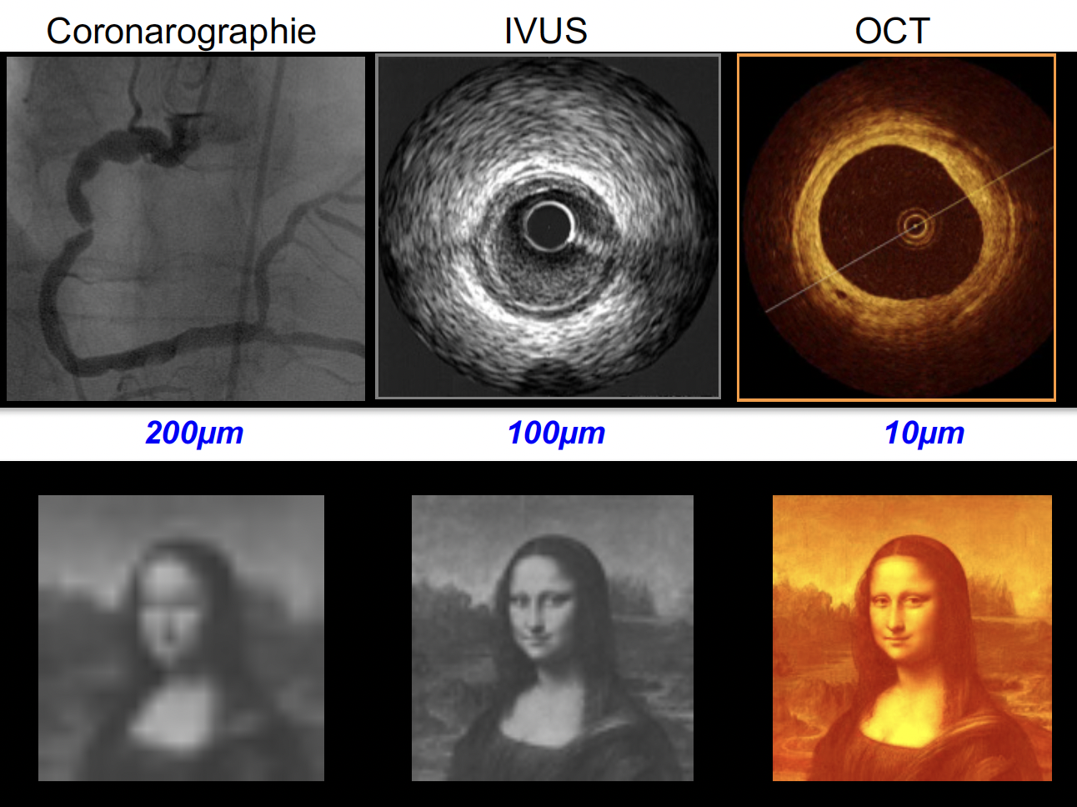
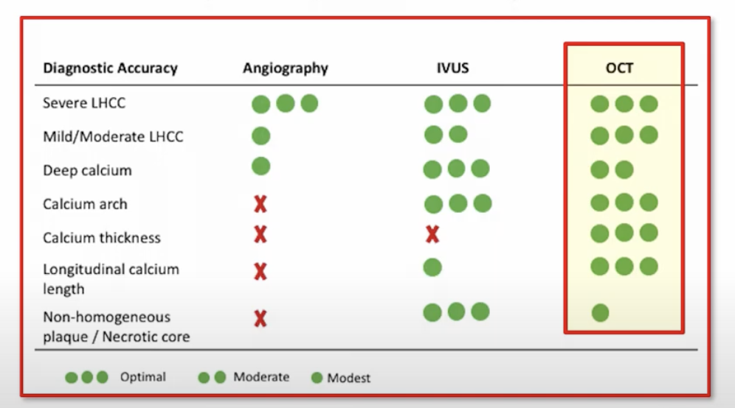
Imagerie intracoronaire : OCT >> IVUS
STRASBOURG 2024
Meilleure pénétration à travers les calcifications
Mesurer épaisseur et extension longitudinale
Notes:
Sur un plan physique la lumière traverse le calcium alors que les ultrasons sont stoppés avec un cône d’ombre en IVUS qu’on n’aura pas en OCT ce qui permettra une meilleure analyse en profondeur

Slide 10
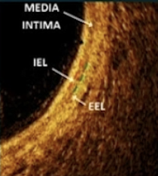
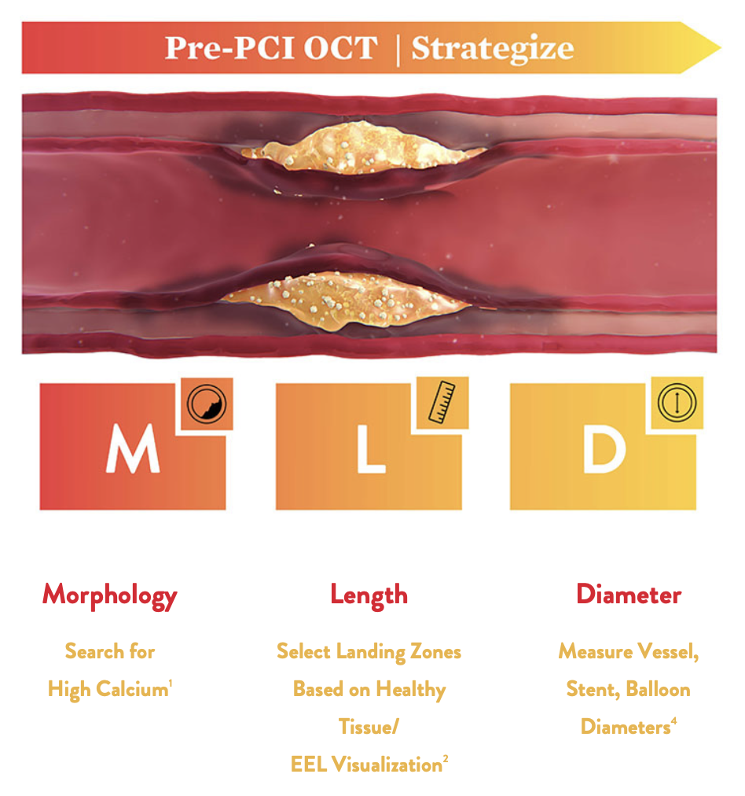
Plannification de l’angioplastie :
STRASBOURG 2024

Slide 11
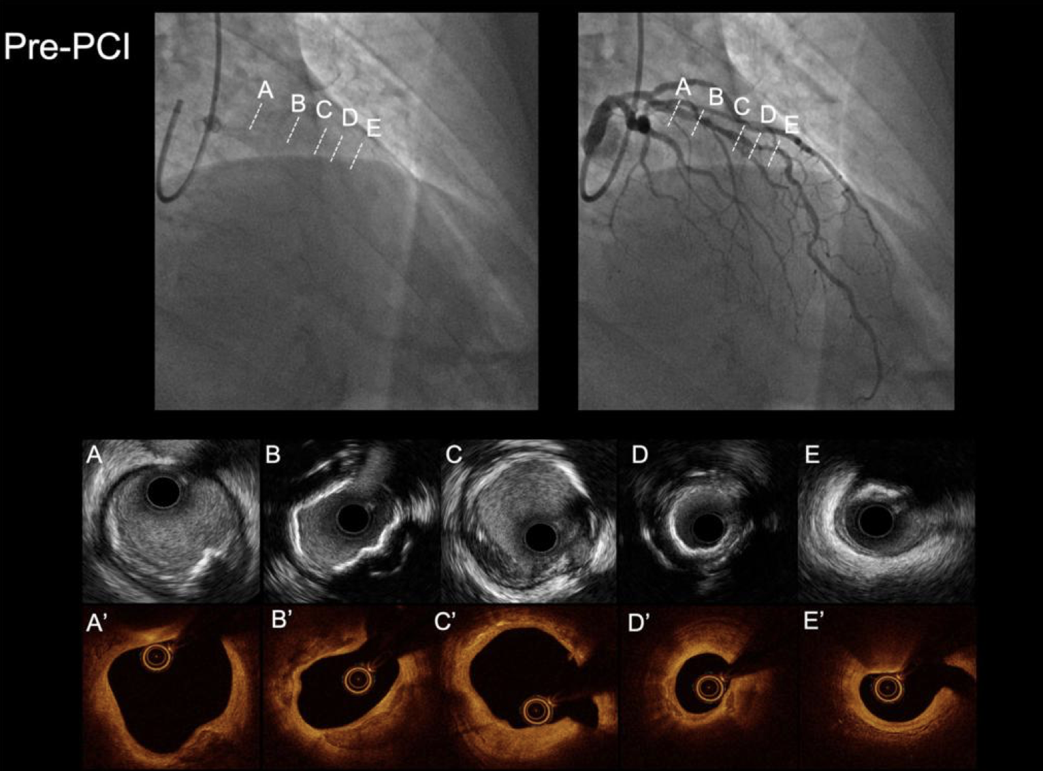
Imagerie intracoronaire pré ATC :
STRASBOURG 2024
Faut-il utiliser un outil de modification de la plaque calcifiée ?
Si oui, lequel ?

Slide 12
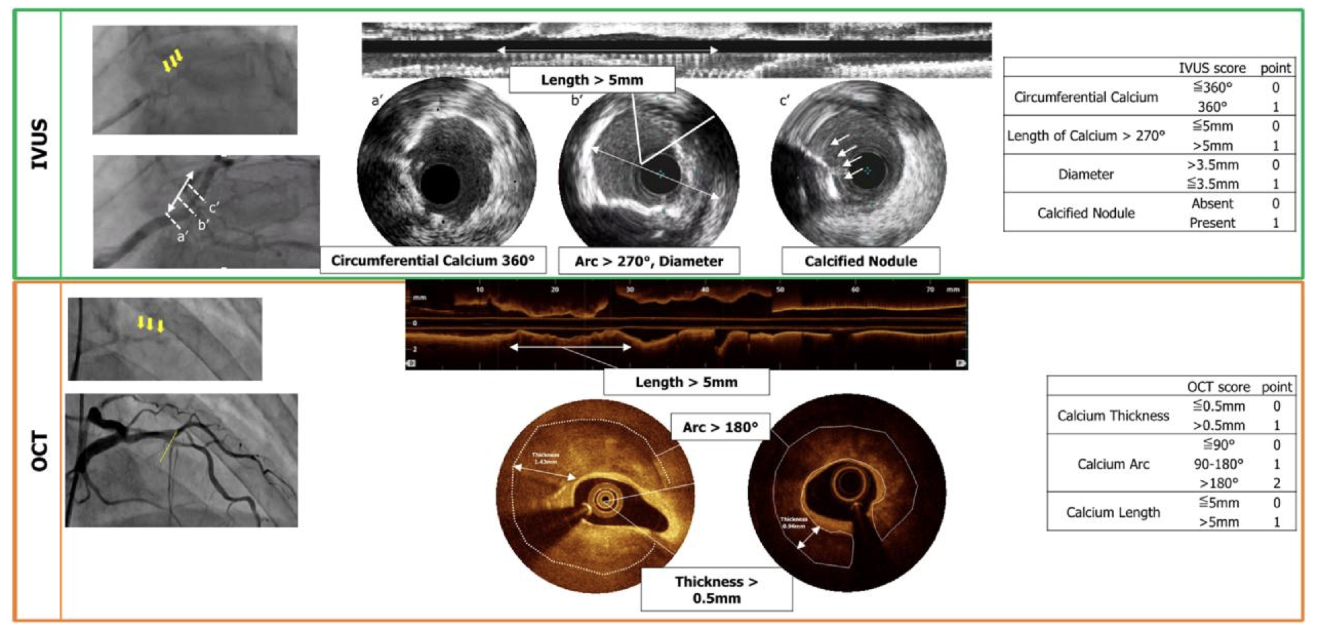
Imagerie intracoronaire :
STRASBOURG 2024
La sévérité des calcifications justifie-t-elle l’utilisation d’outils dédiés ?

Slide 13
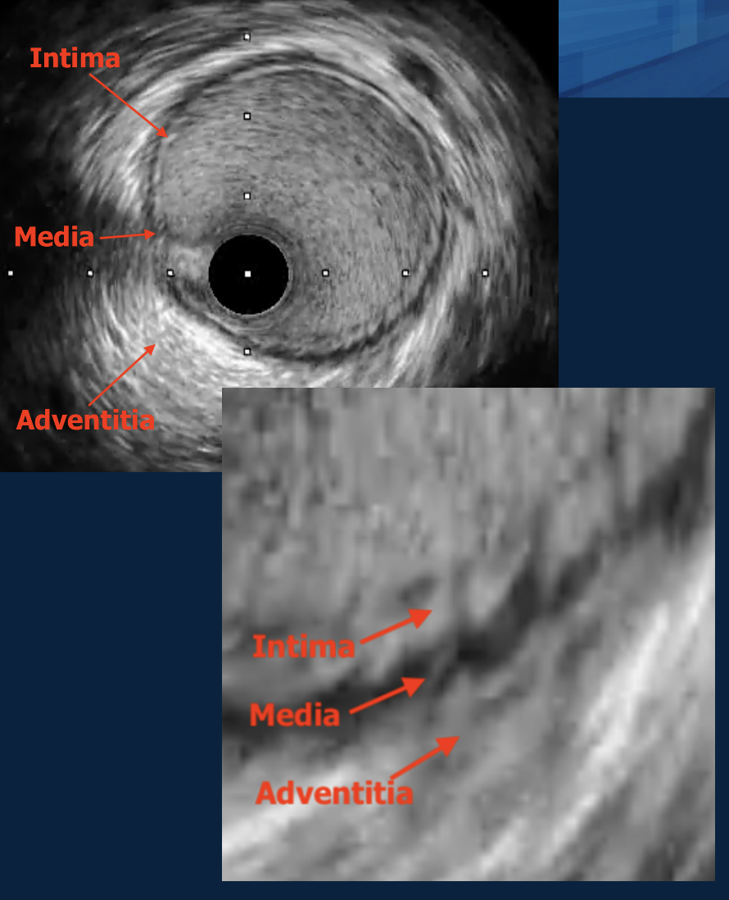
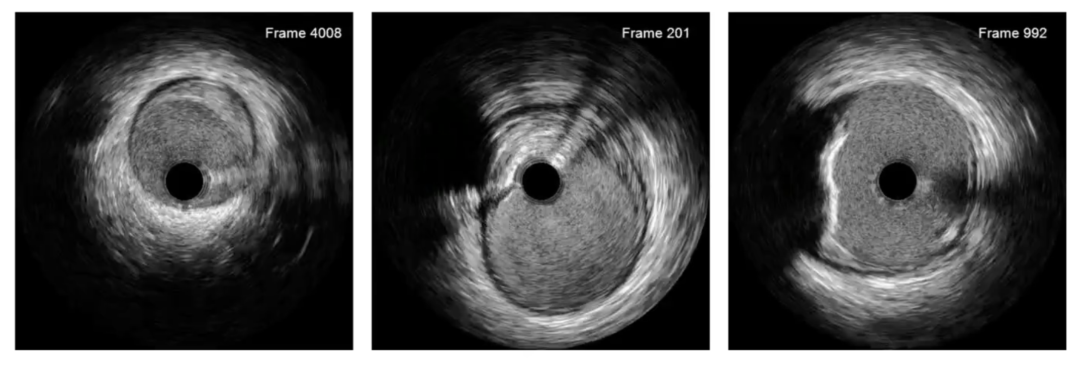
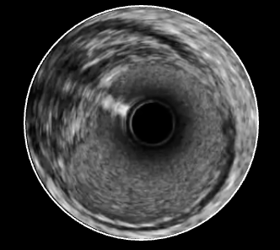
IVUS :
STRASBOURG 2024
Plaque lipidique
Plaque fibreuse
Plaque calcifiée
Notes:
Plaque lipidique avec une échogenicité inférieure à celle de l’adenventice qui elle est hyperechogène riche en collagène
Plaque fibreuse isoechogène ou hyperéchogène avec échognécité similaire à celle de la média sans cone d’ombre
Plaque calcifiée : hyperéchogène avec cone d’ombre plus ou moins prononcé en fonction de l’épaisseur de la Ca++

Slide 14
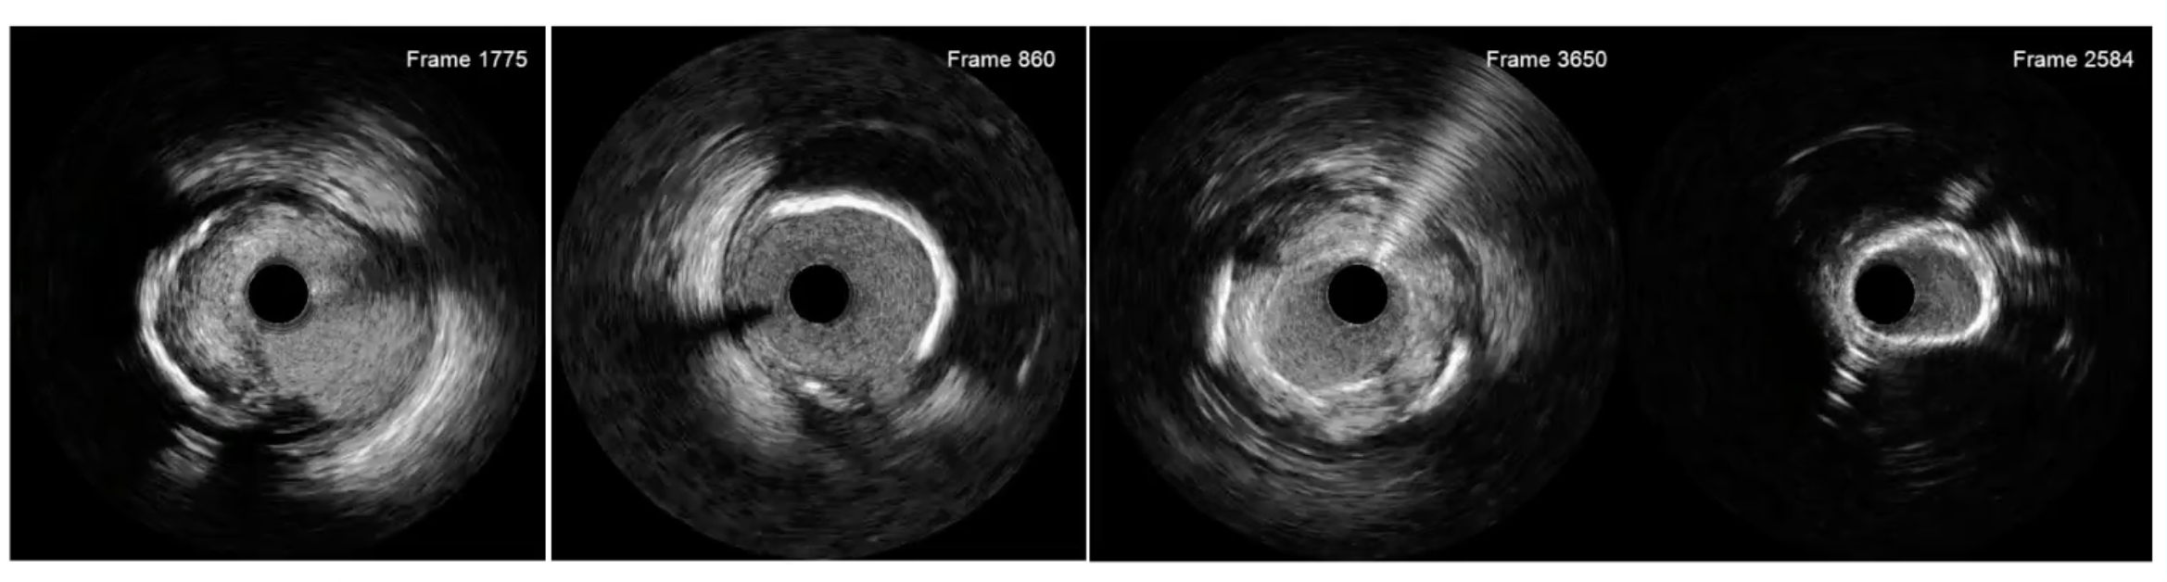
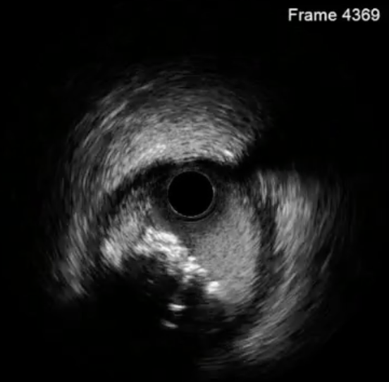
IVUS :
STRASBOURG 2024
Plaque excentrique
Plaque concentrique
Nodule calcifié
Profonde
Superficielle
Profonde
Superficielle

Slide 15

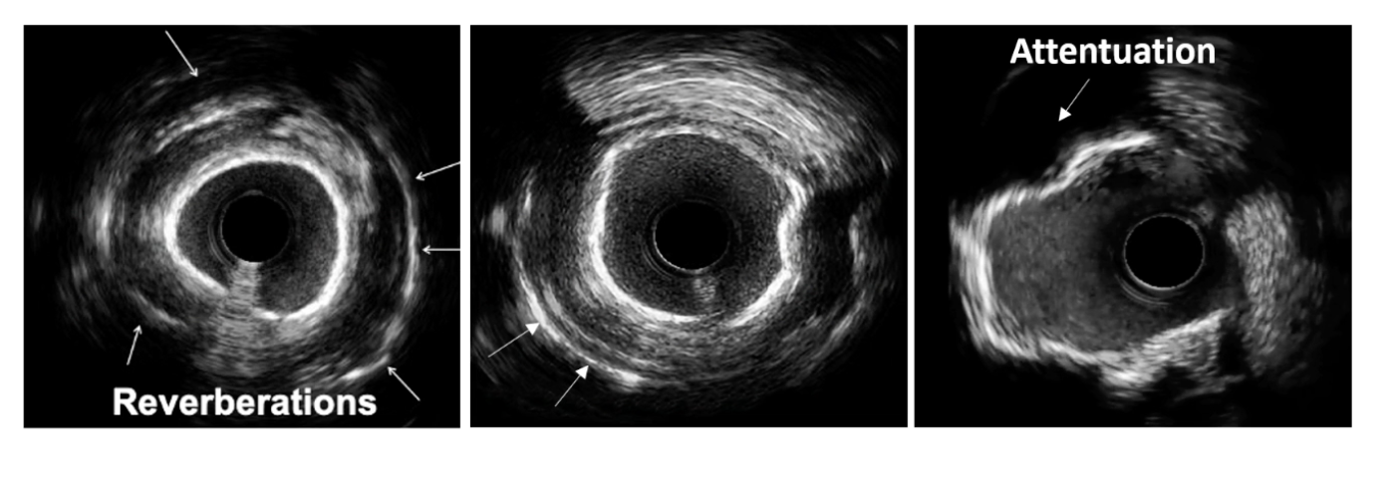
IVUS : épaisseur des Ca ++ :
STRASBOURG 2024
S’aider des réverbérations +++
Fin
Epais

Slide 16
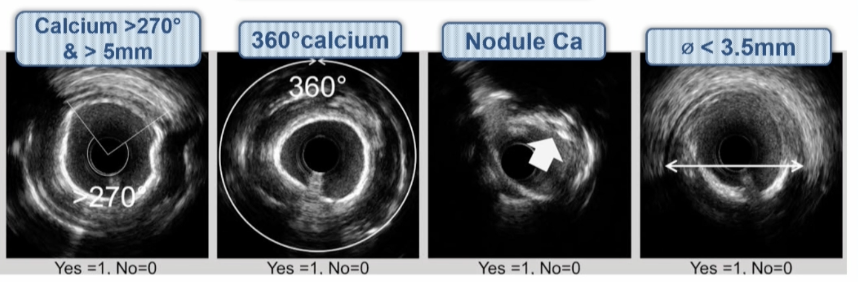
Score Calcique IVUS :
STRASBOURG 2024
Outil spécifique si score ≥ 2
Zhang M, Circ Cardiovasc Interv 2021.

Slide 17
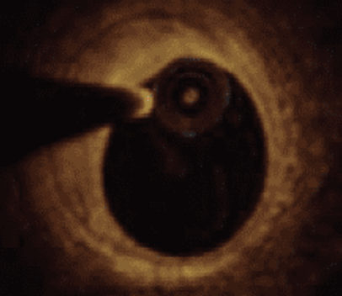
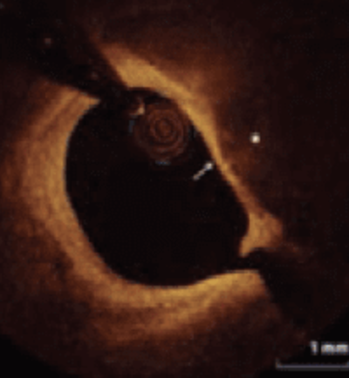
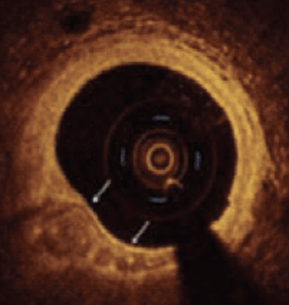
OCT :
STRASBOURG 2024
Plaque fibreuse
Plaque lipidique
Plaque calcifiée
Notes:
Fibreuse : hypersignal homogène avec très faible atténuation du signal. Lipique : hyposignal avec contenu homogène et atténuation du signal en profondeur. Ca++ : hyposignal bien limité avec des bords nets avec le plus souvent un contenu héterogène sans perte de signal en aval (Ca++ absorbe les ondes sans les bloquer).

Slide 18
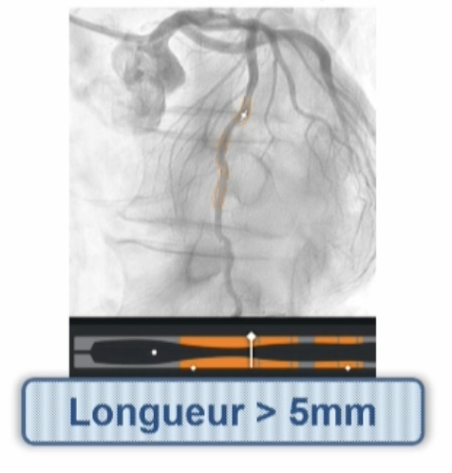
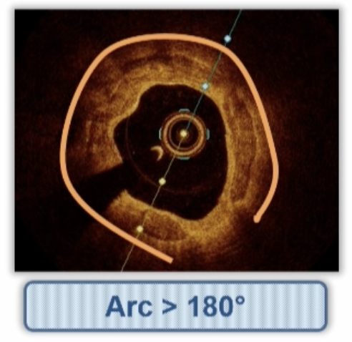
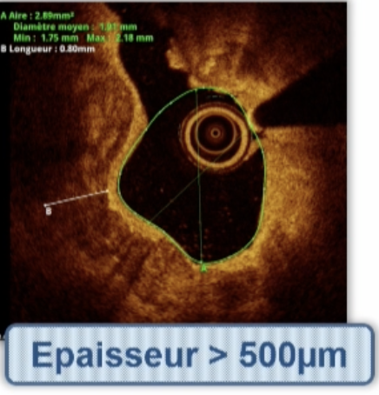
Score calcique OCT :
STRASBOURG 2024
+1
+1
+2
Outil spécifique si score ≥ 3
Fujino, Eurointervention 2018.
Notes:
Pour améliorer résultat angiographique et suivi des patients

Slide 19
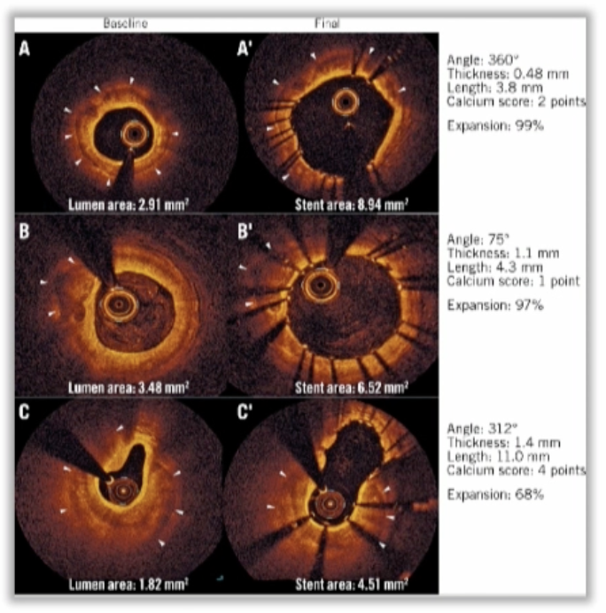
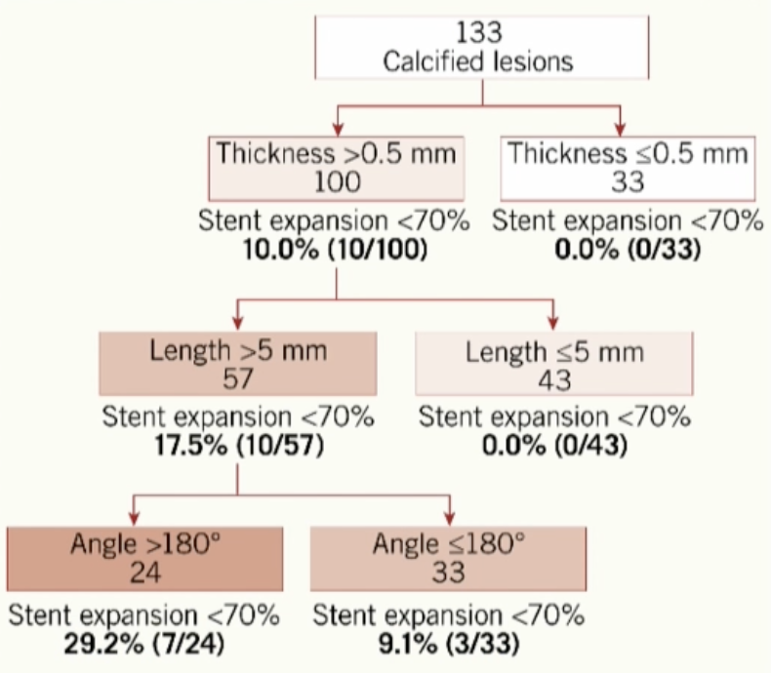
Score calcique OCT :
STRASBOURG 2024
Fujino, Eurointervention 2018

Slide 20
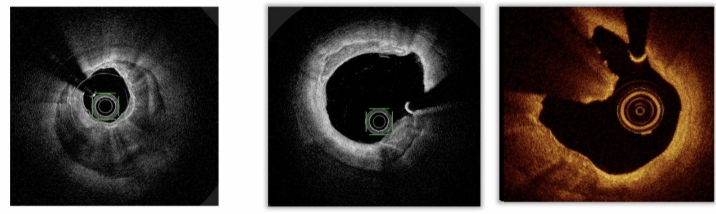
Type de calcification :
STRASBOURG 2024
Nodule Ca++ ou thrombus ?
Aspect peigné, cône d’ombre postérieur, contours bien délimités
Profonde
Superficielle

Slide 21
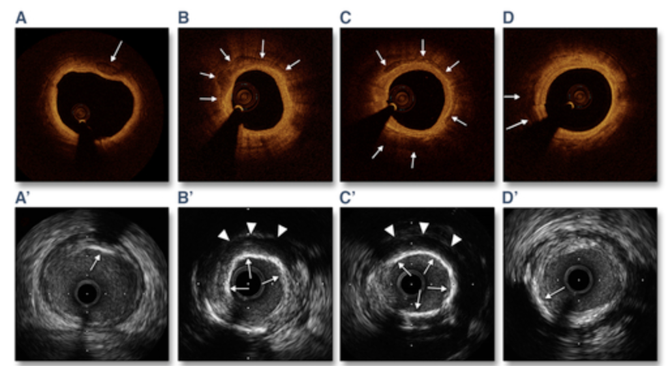
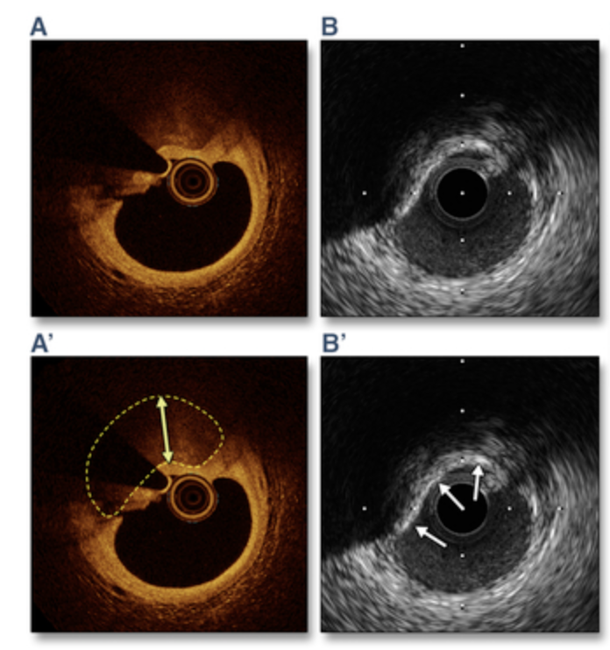
Epaisseur des Ca ++ : OCT versus IVUS
STRASBOURG 2024

Slide 22
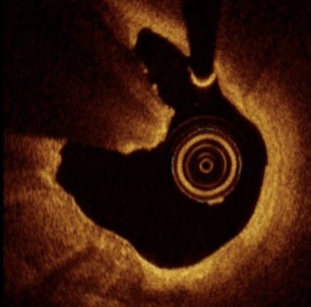
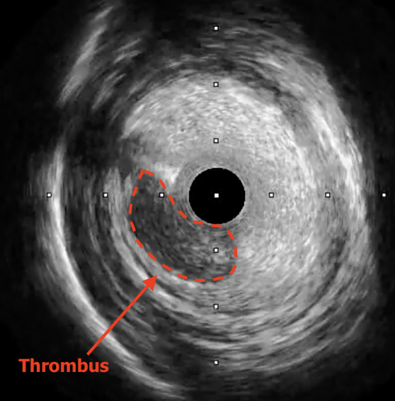
Nodule calcifié : IVUS >>> OCT
STRASBOURG 2024
Notes:
Thrombus IVUS : hypoechogène, bien circonscrit.

Slide 23
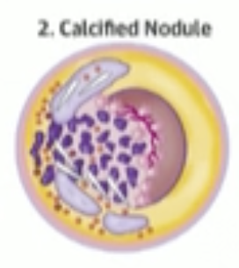
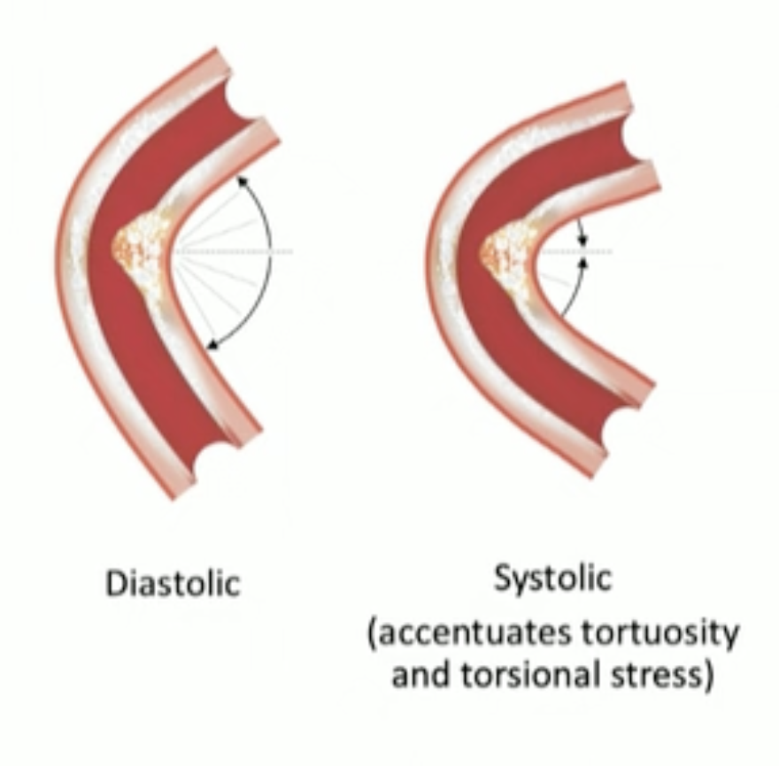
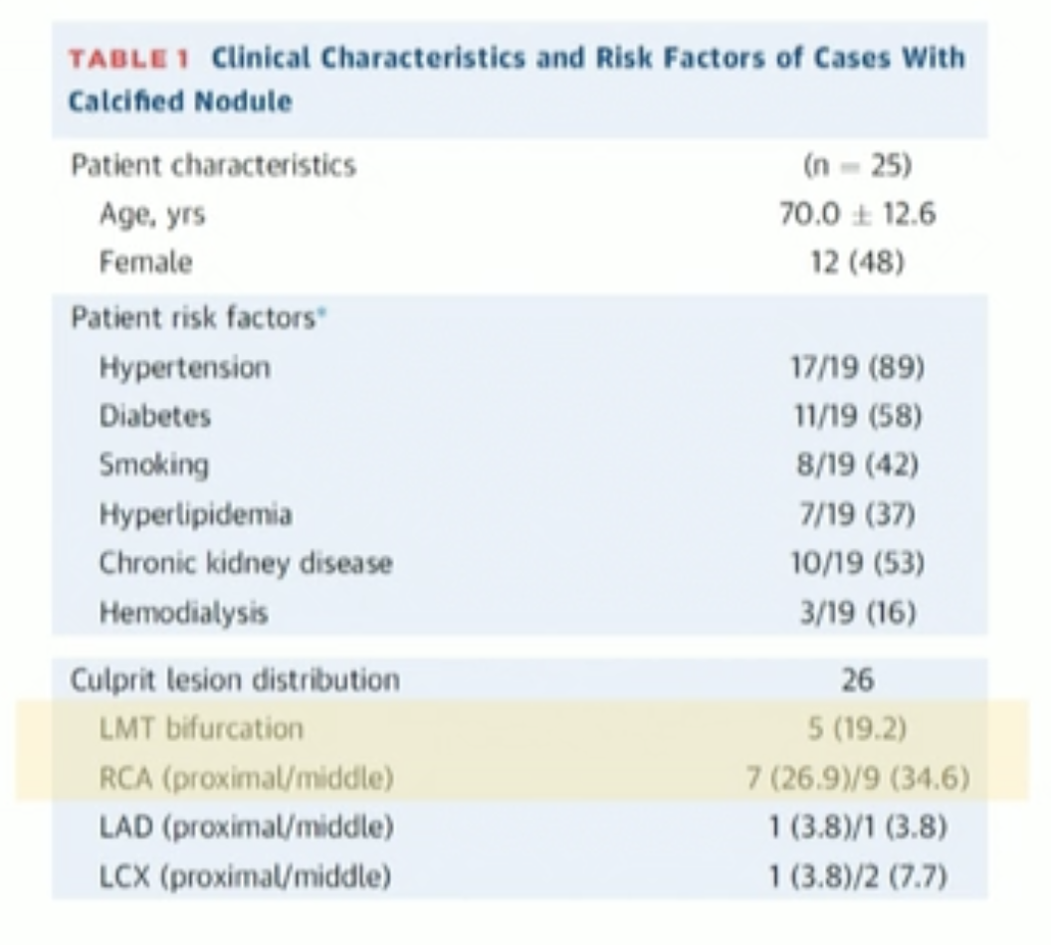
Nodule calcaire:
STRASBOURG 2024
Notes:
Nodule calcaire se développe dans les zones de charnière

Slide 24
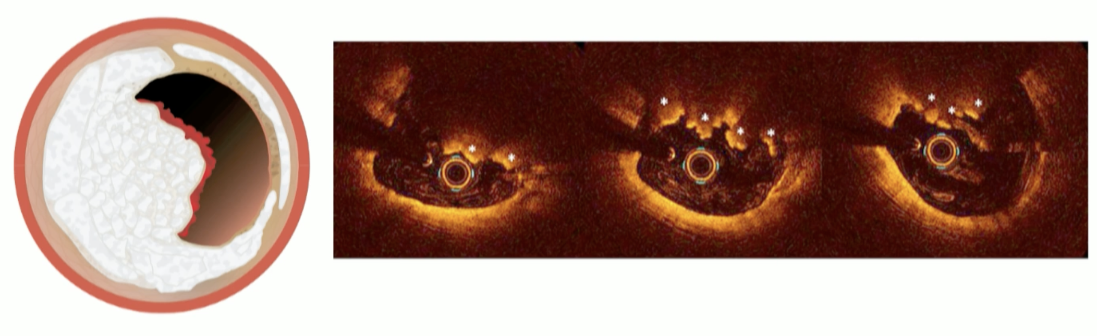
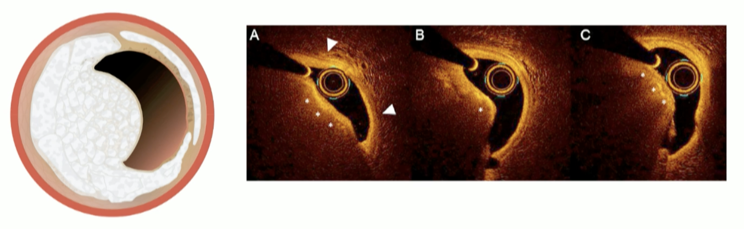
Nodule calcaire:
STRASBOURG 2024
Nodule calcaire éruptif
Nodule calcaire non éruptif
Notes:
NC éruptif : accumulation de microfragment calcaire avec une surface irrégulière associée à une rupture de la chape fibreuse avec présence de thrombus
NC non éruptif : pas de rupture de la chape, pas de thrombus, surface plus régulière.

Slide 25
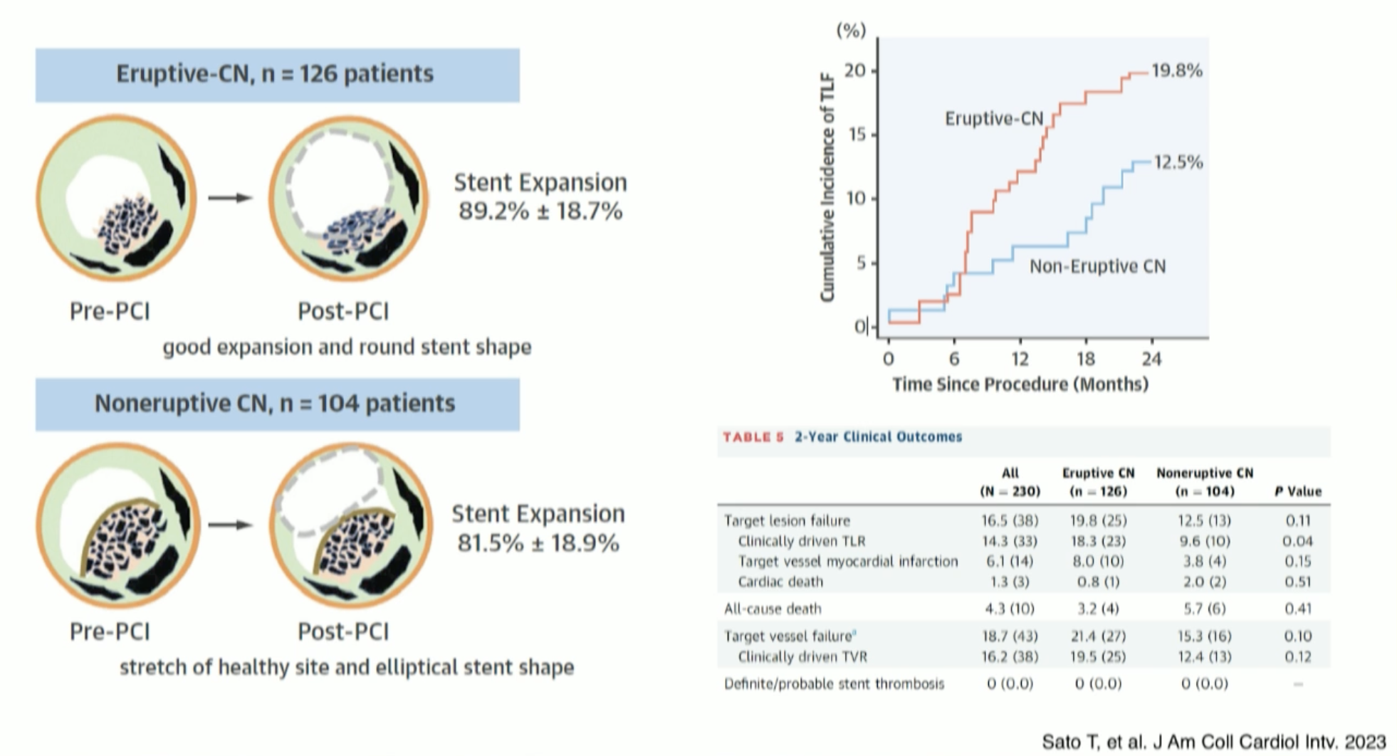
Nodule calcaire: pronostic équivalent ?
STRASBOURG 2024
Notes:
Nodule calcaire se développe dans les zones de charnière

Slide 26
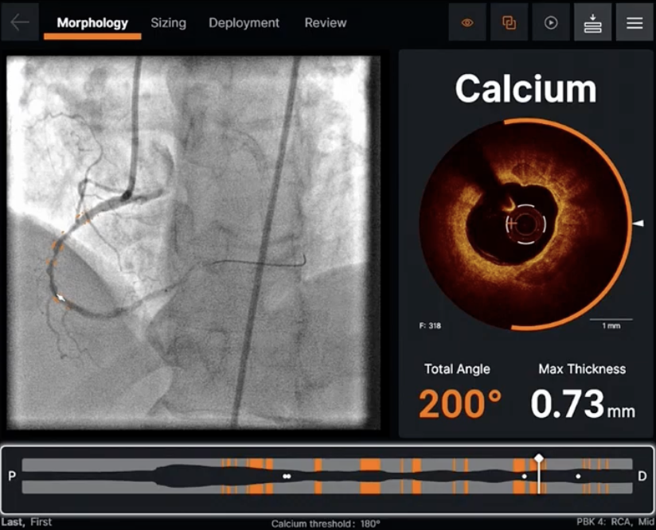
OCT Ultreon :
STRASBOURG 2024
L’avenir (voire déjà le présent pour certains…) :

Slide 27
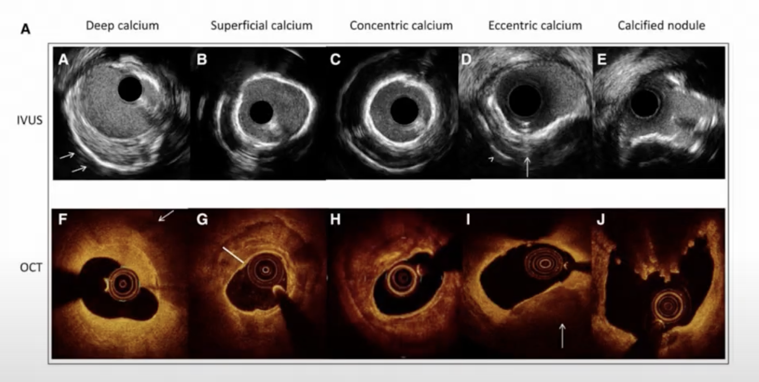
Imagerie intracoronaire :
STRASBOURG 2024
Quel outil choisir en fonction du type de calcification ?

Slide 28
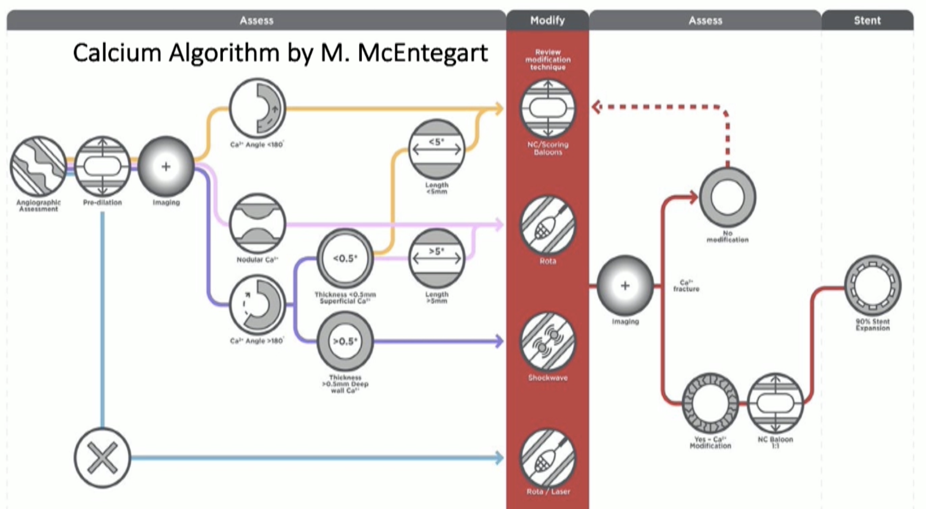
Quel outil de modification de la plaque utilisé ?
STRASBOURG 2024

Slide 29
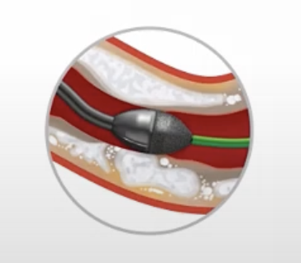
Quel outil de modification de la plaque utilisé ?
STRASBOURG 2024

Slide 30
Quel outil de modification de la plaque utilisé ?
STRASBOURG 2024
Longue lésion Ca+
Ca+ intimal/superficiel
Ca+ circonférentielle ou arc > 270°
Nodule
Vaisseaux < 3,5mm
Lésion infranchissable

Slide 31
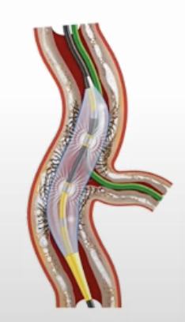
Quel outil de modification de la plaque utilisé ?
STRASBOURG 2024

Slide 32
Quel outil de modification de la plaque utilisé ?
STRASBOURG 2024
Focale
Ca++ circonférentielle ou arc > 270°
Ca++ profond ++
Ostium

Slide 33
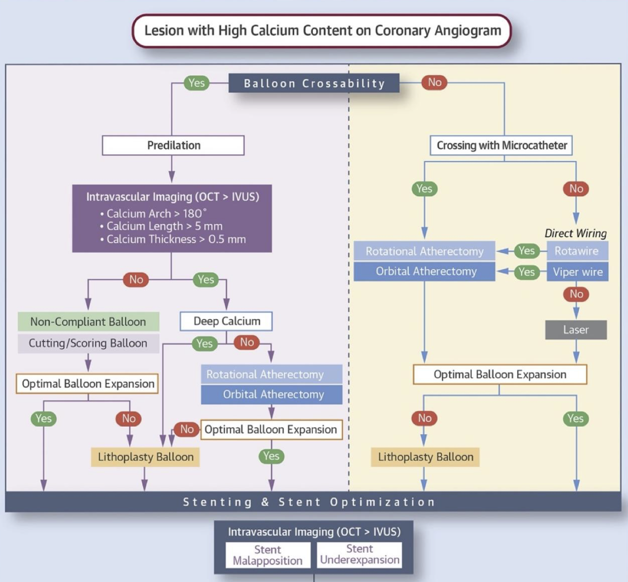
Quel outil de modification de la plaque utilisé ?
STRASBOURG 2024
Di Maria JACC Int 2019

Slide 34
Quel outil de modification de la plaque utilisé ?
STRASBOURG 2024
Di Maria JACC Int 2019

Slide 35

Quel outil de modification de la plaque utilisé ?
STRASBOURG 2024
Barbato, EHJ 2023

Slide 36

Evaluation intermédiaire per angioplastie :
STRASBOURG 2024
Critères d’efficacité prédictifs du bon résultat du stenting :
  Détecter la fracture de plaque
  Gain luminal
  Persistance de calcification circonférentielle
  Dissection coronaire
Notes:
Dissection coronaire permettra éventuellement de choisir un stent plus long

Slide 37

Evaluation intermédiaire per angioplastie :
STRASBOURG 2024
Ca+ fracturé dans 48% des cas.
+ fréquent si technique d’athérectomie.
Fracture Ca+ post ATL associée à moins de TLR
Kubo, JACC CV Imaging 2015

Slide 38

Evaluation intermédiaire per angioplastie :
STRASBOURG 2024
Gain surface luminale
Fracture
Ring calcaire

Slide 39

Evaluation intermédiaire per angioplastie :
STRASBOURG 2024

Slide 40

Evaluation intermédiaire per angioplastie :
STRASBOURG 2024

Slide 41

Evaluation intermédiaire per angioplastie :
STRASBOURG 2024

Slide 42


Evaluation post angioplastie :
STRASBOURG 2024
Notes:
Le déploiement du stent c’est le critère qui a été le plus validé, c’est le facteur prédictif le plus puissant de TLR via les RIS et thrombose de stent

Slide 43

Evaluation post angioplastie :
STRASBOURG 2024
Notes:
L’expansion du stent c’est le critère qui a été le plus validé, c’est le facteur prédictif le plus puissant de TLR via les RIS et thrombose de stent

Slide 44






Evaluation post angioplastie :
STRASBOURG 2024
Malapposition
Excentricité < 0,7
Sous expansion
Dissection

Slide 45



Evaluation post angioplastie :
STRASBOURG 2024

Slide 46

Evaluation post angioplastie :
STRASBOURG 2024
Fractures post stenting avec « malapposition » : A RESPECTER +++

Slide 47

Imagerie intracoronaire : pourquoi la faire ?
STRASBOURG 2024

Slide 48


Etude Renovate-Complex-PCI : angioplastie guidée par imagerie intracoronaire versus angiographie guidée.
STRASBOURG 2024
1620 patients.
¾ d’IVUS
Critère de jugement principal :
  TVF = ( cardiac death + TVR MI + CD TVR)
  Diminution de 36% du RR après un suivi de 2,1 ans.
Notes:
Diminution de 36% du risque relatif
14% de lésions calcifiées

Slide 49


STRASBOURG 2024
MERCI

